Slide 1
Comparativo com o GCP
SLIDE CAPA
Pedro Kássio Ribeiro Matos Loureiro de Carvalho

Slide 2
Google Cloud Platform
SLIDE PARA SEPARAR CAPÍTULO/ TÓPICO

Slide 3
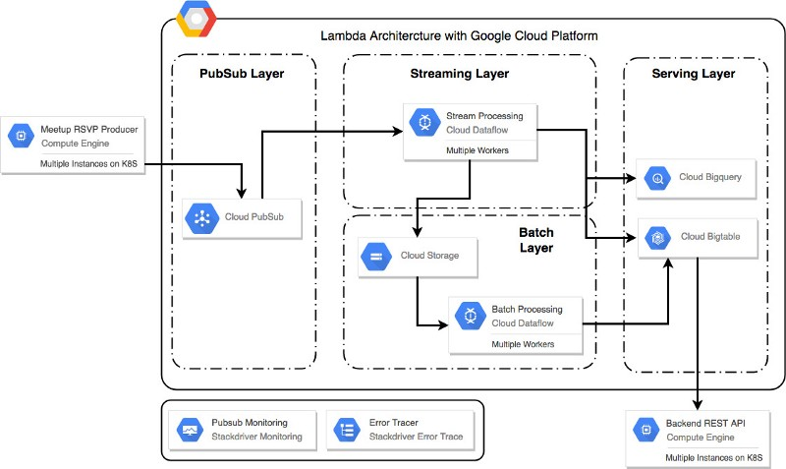
Arquitetura Lambda GCP (Revisão)
SLIDE PARA TÓPICOS

Slide 4












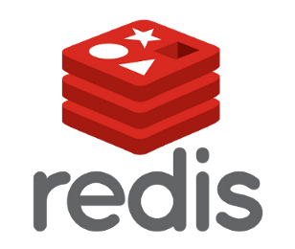
Arquitetura Lambda Open Source*
Camada Streaming
Camada Serving
Visualização
SLIDE PARA TEXTO CORRIDO
OBS: NÃO É ACONSELHÁVEL COLOCAR
MUITO TEXTO NOS SLIDES
Dados
Camada Batch

Slide 5

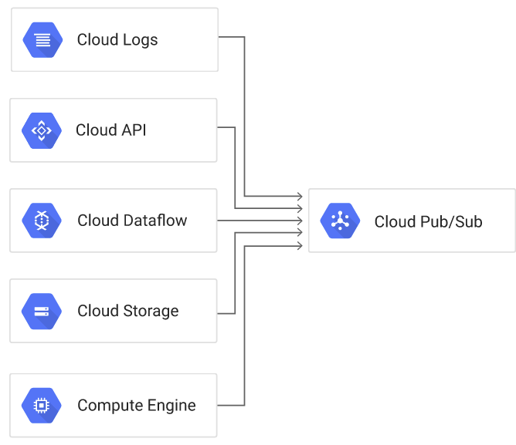
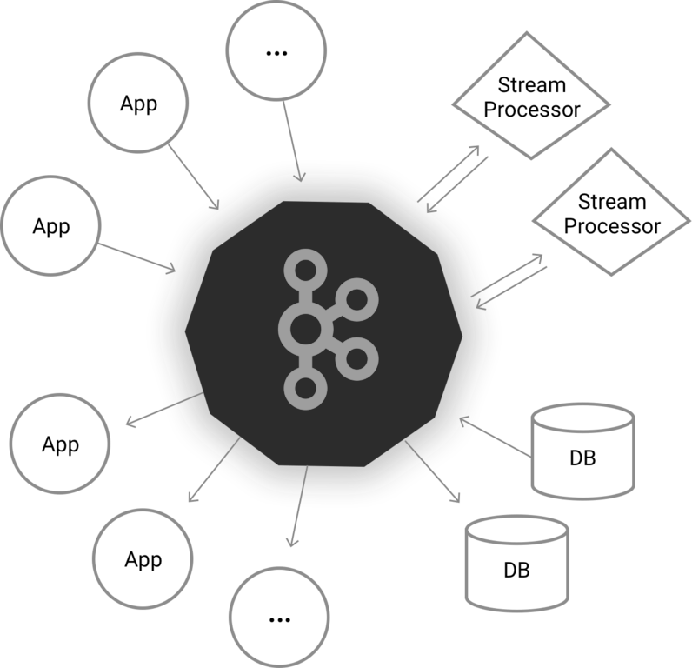
Ingestão de Dados
Google Cloud
Open Source
SLIDE PARA TEXTO CORRIDO
OBS: NÃO É ACONSELHÁVEL COLOCAR
MUITO TEXTO NOS SLIDES

Slide 6





Processamento de Dados
Google Cloud
Open Source
SLIDE PARA TEXTO CORRIDO
OBS: NÃO É ACONSELHÁVEL COLOCAR
MUITO TEXTO NOS SLIDES
Google Cloud DataProc
Apache Spark
Apache Storm
Google Compute Engine
Google Cloud Dataflow
Apache Flink

Slide 7



Armazenamento - Serving Layer
Google Cloud
Open Source
SLIDE PARA TEXTO CORRIDO
OBS: NÃO É ACONSELHÁVEL COLOCAR
MUITO TEXTO NOS SLIDES
Google Cloud Storage
Google Cloud BigQuery
Google Cloud Bigtable

Slide 8



Visualização
Google Cloud
Opções de Mercado
SLIDE PARA TEXTO CORRIDO
OBS: NÃO É ACONSELHÁVEL COLOCAR
MUITO TEXTO NOS SLIDES

Slide 9

Machine Learning
Google Cloud
Open Source
SLIDE PARA TEXTO CORRIDO
OBS: NÃO É ACONSELHÁVEL COLOCAR
MUITO TEXTO NOS SLIDES

Slide 10
Então, quais seriam recomendações para usar GCP ou Open Source?
Segurança
Escalabilidade
Manutenção
Migração
Open Source no Google Cloud
Soluções Híbridas
SLIDE PARA TEXTO CORRIDO
OBS: NÃO É ACONSELHÁVEL COLOCAR
MUITO TEXTO NOS SLIDES

Slide 11
Leitura - Documentação do DataFlow
SLIDE PARA PERGUNTAS

Slide 12
Dúvidas
SLIDE PARA CITAÇÕES

Slide 13
SLIDE DE ENCERRAMENTO

